Slide 1

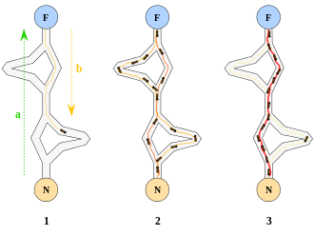
Ecole Nationale supérieure de l’enseignement Technique Université Hassan II Mohammedia Département Mathématique Informatique
Elaboré par :
Yasser NADIR
Encadré par :
Mr Abdelwahab Naji
Année universitaire 2020-2021

Slide 2
La démonstration de l’application de colonie de fourmi
Initialisation des chemins libre
Initialisation des deux fourmis éclaireuses
Principe de parcours de fourmi
Le parcours des autres fourmis
La visualisation avec python et tkinter

Slide 3
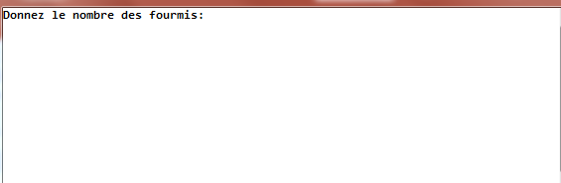
Initialisation des chemins libres
Dans cette étape nous sommes en train d’initialiser les chemin libres du nombre de fourmis que nous sommes entrain de définir

Slide 4
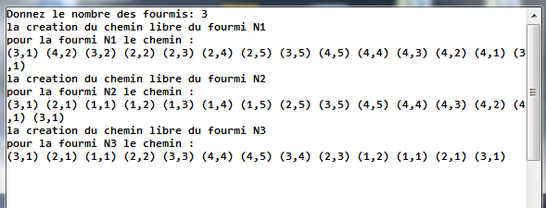
Ici après on a défini le nombre de fourmis le programme va générer un parcours libre pour les fourmis
Le programme génère les chemin libres suivant les étapes suivantes:
La fonction ‘generateRandomPath’:
Choisissant un nombre aléatoire entre 1 et 8 chaque nombre chaque nombre définie une direction
Le choix du nouveau direction consiste à trouver une point qui n’a pas choisi dans l’itération avant présidente
Une boucle va se répéter jusqu’au l’ensemble des points respecte la règle suivante : nid->..->nourriture->..nid
Optimisation avec la fonction ‘deleteCyclePath’:
Cette fonction supprime toutes les boucle se trouve dans le chemin
Objectif de cette optimisation c’est d'éviter les cycles dans le recherche et trouver un chemin plus court rapidement

Slide 5
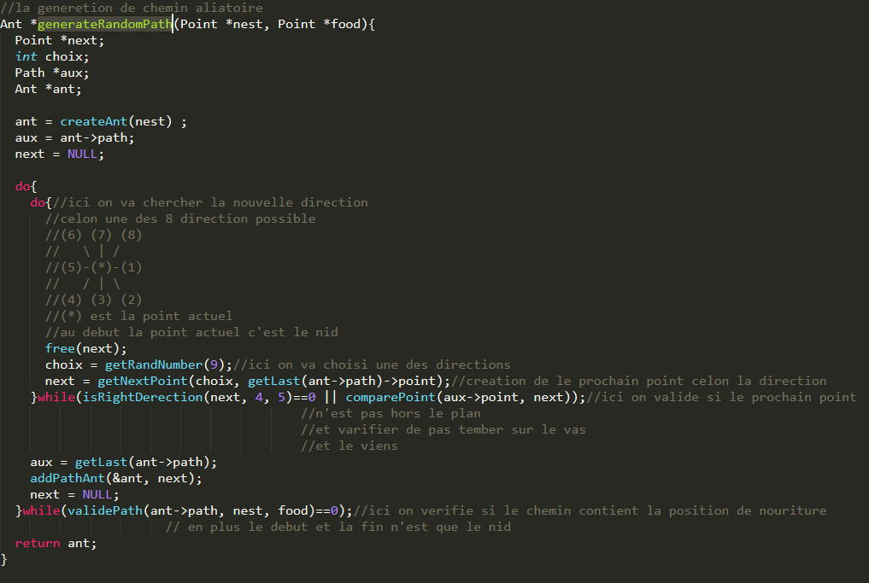
La fonction generateRandomPath

Slide 6
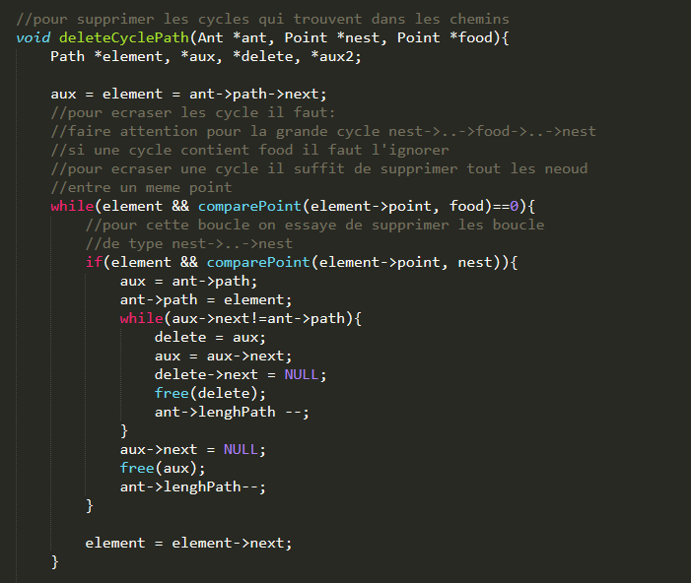
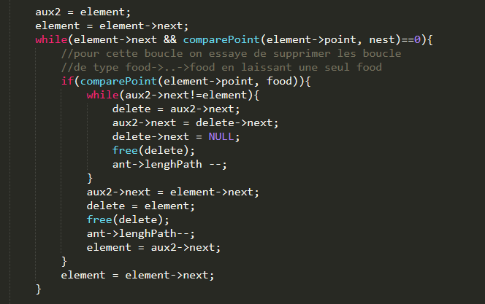
La fonction deleteCyclePath

Slide 7
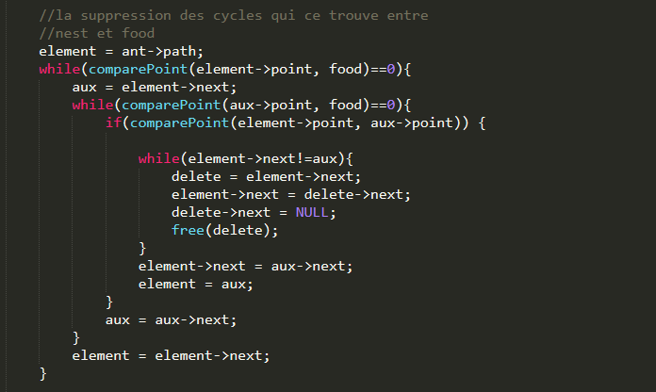
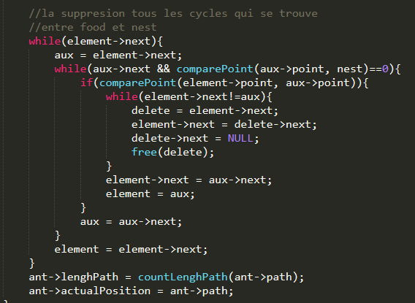
La fonction deleteCyclePath

Slide 8
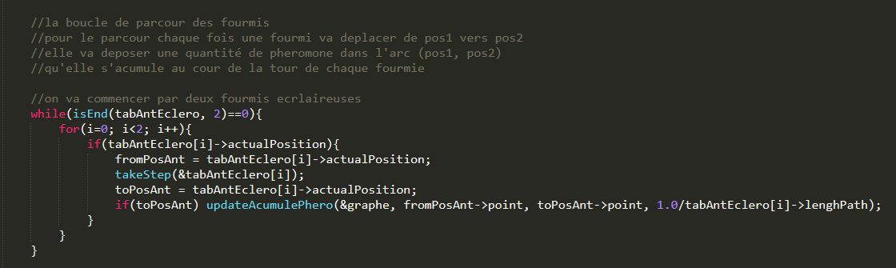
La première boucle de parcours des deux fourmis éclaireuses

Slide 9
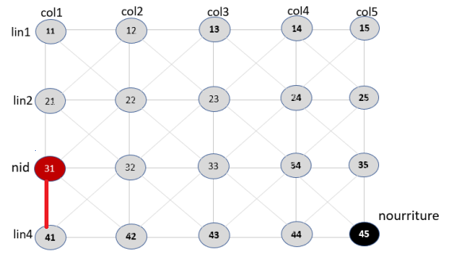
La première boucle de parcours des deux fourmis éclaireuses
Pour la première boucle les deux fourmis éclaireuses parcours le graphe accumulant du phéromone, comme principe de parcours une fourmi va déplacer de position 1 vers la position 2, par la suite on cherche arc définie par les deux position (position1, position2), par la suite va accumule le phéromone dans cet arc.
Comme exemple on prend le chemin de foumi N1 :
(3,1) (4,2) (3,2) (2,2) (2,3) (2,4) (2,5) (3,5) (4,5) (4,4) (4,3) (4,2) (4,1) (3,1)
fromPosAnt : (3,1)
toPosAnt : (4,2)
updateAcumulePhero
Arc ((3,1), (4,2))

Slide 10


La première boucle de parcours des deux fourmis éclaireuses
Après le parcours des deux fourmis éclaireuses on va calculer la quantité de phéromone basant sur la quantité avant la tour des deux fourmis, et la quantité de phéromone accumulé
Après la mise à jour de quantité de phéromone, on va chercher un chemin basant sur la quantité de phéromone ‘generatePath’, après on supprime les cycle.

Slide 11
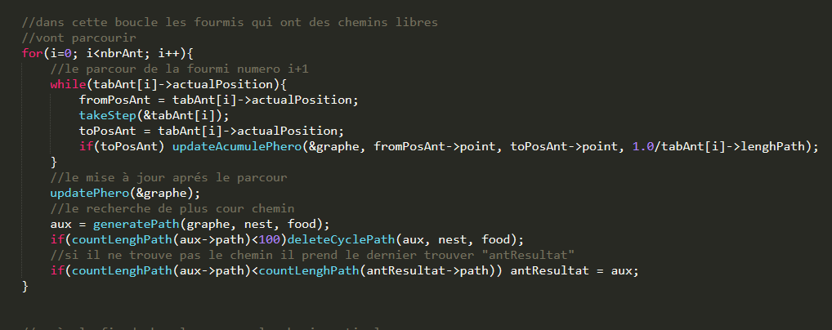
Le parcours des autres fourmis
1
2
3

Slide 12
Le parcours des autres fourmis
Dans la boucle ‘while’ on a le parcours de la ième fourmi comme le parcours des deux fourmis éclaireuses.
Après on a le recherche du chemin et si le trouve on supprime les cycles existe dans les chemins .
jusqu’au ici le même déroulement que les deux fourmis éclaireuses
3. On fait un teste si le chemin trouvé et plus court que le chemin trouvé précédemment (avant cette boucle ou dans une itération précédente), on va choisir le dernier.

Slide 13
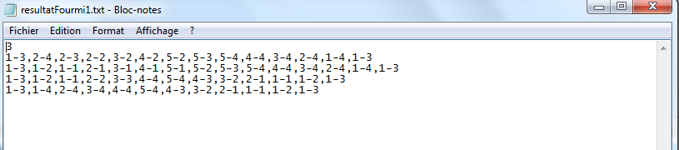
La visualisation avec python et tkinter
Pour visualiser le parcours des fourmis j’ai choisi langage python et la bibliothèque tkinter, pour cela j’ai écrit dans un fichier texte le nombre des fourmis et les chemins parcourus pas les fourmis, et enfin j’ai écrit le parcours final.
Nombre des fourmis
Le chemins des fourmis
Le chemin résultat

Slide 14
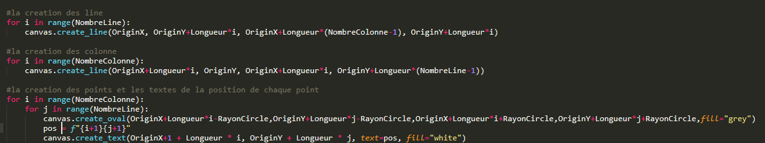
La visualisation avec python et tkinter
Dans tkinter on a utilisé Canvas, qui est une plateforme de conception graphique qui va nous permet par la suite de dessiner le graphe et les fourmis et les animiser
Ici on a la mise en scène, on dessine les lignes, colonnes, points et les numéros

Slide 15
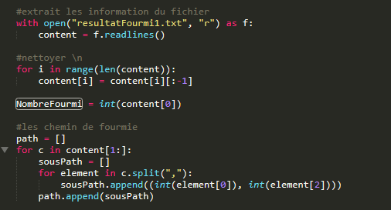
La visualisation avec python et tkinter
Ici on a la lecture du fichier texte qui contient les information sur le parcours des fourmi, après on a le traitement comme l’extraction le nombre et les chemins des fourmis

Slide 16
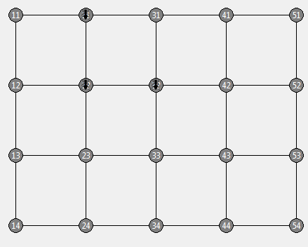
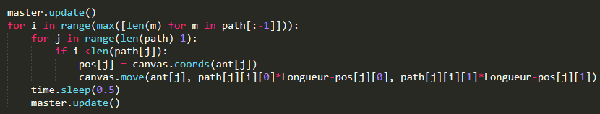
La visualisation avec python et tkinter
Ici on a l’animation des mouvement des fourmis qui sont représentées par des fourmis noirs

Slide 17
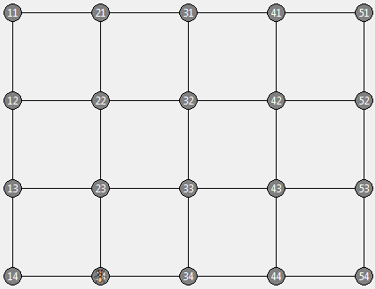
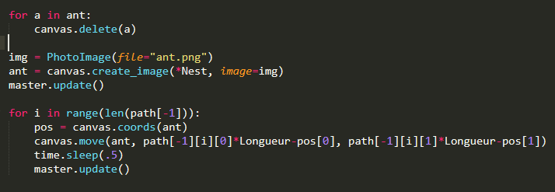
La visualisation avec python et tkinter
Ici on a la suppression des fourmis noirs, création d’une fourmi colorée , et son parcours

